Slide 1
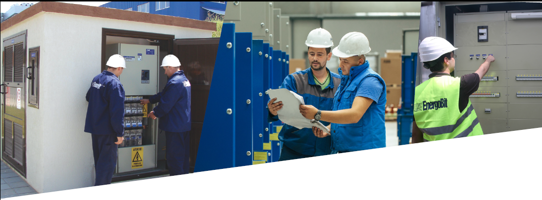

SERVICII PENTRU ASIGURAREA PERFORMANȚEI SISTEMELOR ENERGETICE

Slide 2
MENTENANȚA
Abordarea tradițională
Mentenanța corectivă: reparații, înlocuirea elementelor ce au cedat, completări cu materiale consumabile;
Intervenție după ce avaria s-a produs - fluxul de producție este afectat - costurilor cu reparațiile li se adaugă pierderile economice din oprirea producției.
Abordarea modernă
Mentenanța predictivă – preventivă: acțiuni întreprinse în mod planificat pentru menținerea nivelului optim de performanță a sistemului antrenându-se costurile optime.

Slide 3
Mentenanța reactivă - corectivă
Reparații strict legate de revenirea la parametrii de funcționare,
Costuri mai mari decât în cazul acțiunilor planificate,
Reparația corectează defectul și nu controleză cauza,
Reparația avariilor nu poate fi amânată pentru că odată ce survine impune acțiune imediată cu compromis în planul de producție și execuția bugetelor,
Focus pe menținerea în stării de funcționare a echipamentelor.

Slide 4
Mentenanța preventivă
Programul de asigurare a mentenanței permite:
  Planificarea bugetelor și gestionarea în timp,
  Controlul statistic a defectelor potențiale în planificarea acțiunilor de întreținere,
  Evaluarea periodică pentru detecția unor potențiale probleme și prevenirea degradării condițiilor de funcționare,
  Prevenirea și reducerea mentenanței corective
  Monitorizarea performanței sistemului (KPI),
  Menținerea unui nivel optim de performanță cu costuri optime de întreținere.

Slide 5
Mentenanța predictivă
Asigură:
Monitorizare periodică sau continuă a stării mecanice, electrice și a indicatorilor privind funcționarea,
Culegerea de date pentru stabilirea intervalului maxim între reparații și acțiuni de întreținere,
Premise pentru minimizarea costurilor cu întreruperile de producție neplanificate datorate defecțiunilor,
Compararea parametrilor măsuraţi cu limitele tehnologice pentru a detecția, analiza şi corecția eventualele probleme înainte ca ele să apară,
Costuri controlabile pentru asigurarea performanței
Permite ca reparațiile să fie realizate înainte de apariţia defectului.

Slide 6
MENTENANȚA ȘI OPERAREA
SISTEMELOR ELECTROENERGETICE
abordarea EnergoBit
–suport tehnic în managementul performanței

Slide 7
Povestea EnergoBit
De 30 de ani de activitate ne clădim renumele cu profesionalism și eleganță într-o lume a marilor jucători din domeniul energiei electrice și continuăm să o facem în stilul nostru propriu urmându-ne viziunea de a face energia mai sigură, mai economică și mai ecologică.

Slide 8
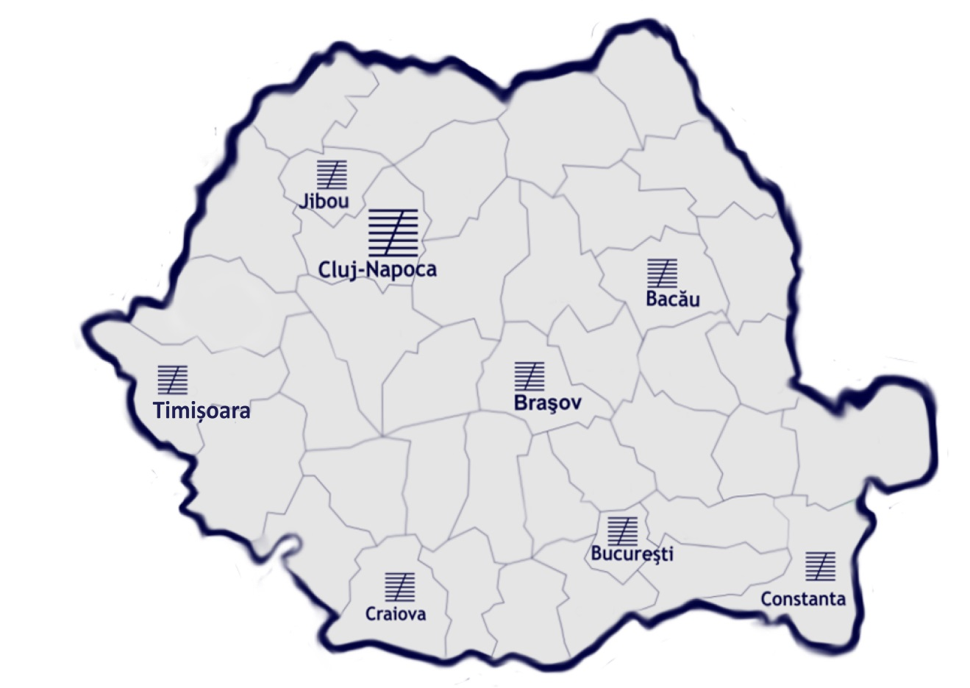
Prezență națională
Cluj-Napoca
București
Bacău
Brașov
Constanța
Craiova
Timișoara
Jibou

Slide 9
Activitățile EnergoBit
Producția de posturi de transformare prefabricate MT/JT, celule de MT pentru distribuție primară și secundară, transformatoare în ulei MT/JT cu pierderi reduse și ultrareduse, tablouri electrice de JT (distribuție, protecție, automatizare, măsurarea energiei electrice)
Soluții pentru sisteme de monitorizare a consumului de energie, protecții prin relee și sisteme SCADA
Antreprenoriat general pentru lucrări electrice
Operare și mentenanță pentru sisteme electrice

Slide 10
EnergoBit – Antreprenor general și partener pentru managementul performanței energetice
Consultanță tehnică și dezvoltare conceptuală
Audit energetic – Management energetic
Proiectare și autorizare
Producție – Furnizare
Integrare soluții
Monitorizare și control
Suport în dezvoltarea facilității de finanțare
Execuție și punere în funcțiune
Mentenanță și Operare

Slide 11
Oferta EnergoBit – Mentenanță și operare pentru performanță energetică
    A. Servicii de mentenanță preventivă
    Revizii tehnice
    Control periodic
    B. Intervenții pentru lucrări de mentenanță corectivă
    Suport telefonic - Consemn - Echipe de intervenție
    C. Servicii pentru asigurarea performanței optime a sistemelor electroenergetice
    Abordarea holistică – Program de asigurare a mentenanței și suport în operare

Slide 12
Oferta EnergoBit – Servicii personalizate
C. Servicii pentru asigurarea performanței optime
  C1. Audit energetic pe tot conturul energetic al sistemului
    Bilanț energetic complex - A.N.R.E.
  C2. Diagnoză și măsurători pentru determinarea KPI
    Management energetic conform cerințelor A.N.R.E.
    Program de îmbunătățire a eficienței energetice
  C3. Pregătirea Programului de Asigurare a Mentenenței
    Mentenanța preventivă anuală
    Intervenții planificate pentru mentenanța corectivă
    Intervenții planificate pentru sporirea performanței energetice

Slide 13
Oferta EnergoBit – Servicii personalizate
C. Servicii pentru asigurarea performanței optime
C4. Suport în operare
  Disperat 24/24
  Managementul raportarii productiei de energie și a vânzării energiei produse pe pietele centralizate OPCOM
  Monitorizarea modificarilor legislative si elaborarea rapoartelor către autorități
CEL MAI AVANTAJOS PACHET - SERVICIILE PENTRU ASIGURAREA PERFORMANȚEI ENERGETICE

Slide 14
Avantaje
Pachetul de servicii pentru asigurarea performanței gândit de ENERGOBIT urmărește:
Creșterea duratei de utilizare, condiții de operare optime și menținerea nivelului de performanță dorit;
Evitarea defectelor accidentale;
Reducerea costurilor cu reparațiile;
Reducerea timpului de oprire;
Previzionarea aprovizionarii cu piese de schimb și planificarea înlocuirii echipamentelor uzate;
Planificarea lucrărilor pentru creșterea performanței sistemului;
Optimizarea costurilor cu mentenanța și operarea în corelație cu performanța asumată.

Slide 15
Servicii conexe privind performanța sistemelor energetice
Audit energetic complex
Servicii externalizate de management energetic
Due diligence
Monitorizări de stare – servicii de operare – dispecerizare
Monitorizarea eficienței energetice
Planul de asigurare a mentenanței
Planul de îmbunătățire a eficienței energetice

Slide 16
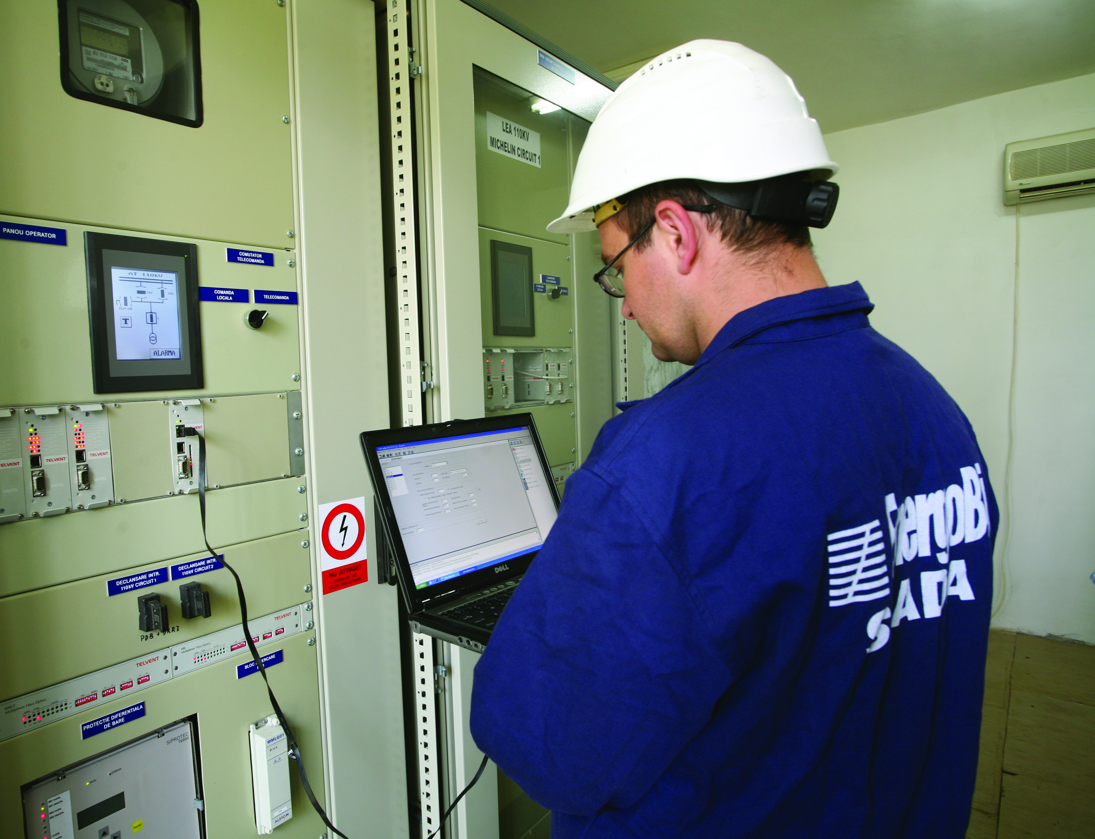
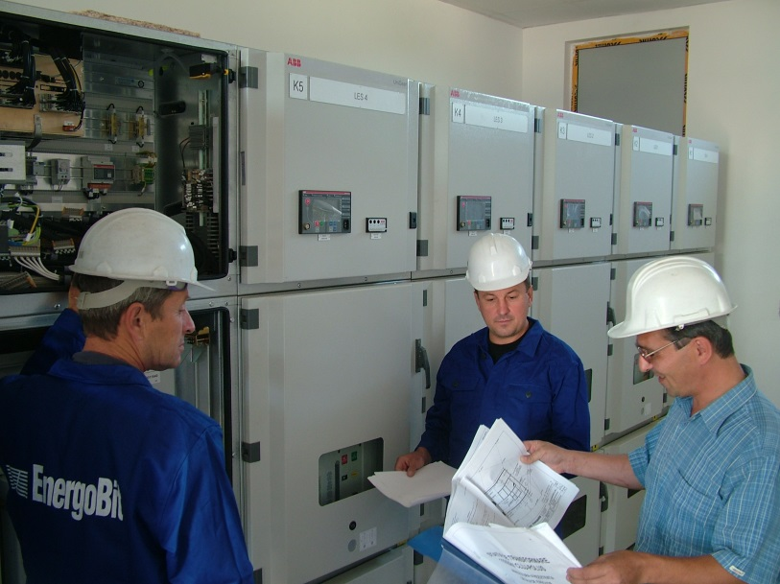
Referințe - Mentenanța și operarea sistemelor de utilizare a energiei

Slide 17
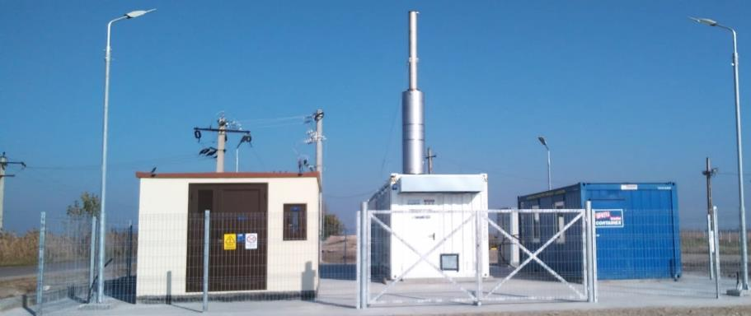
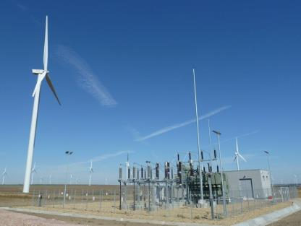
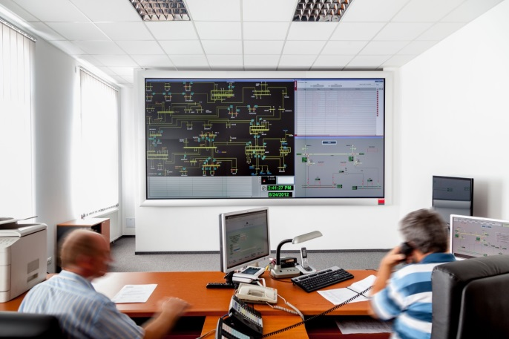
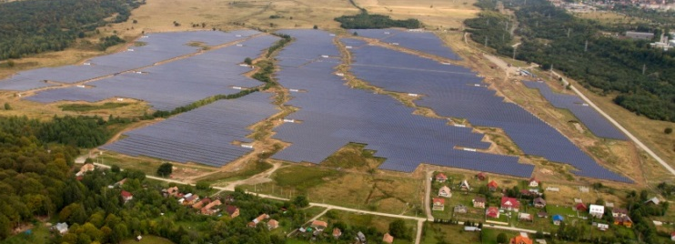

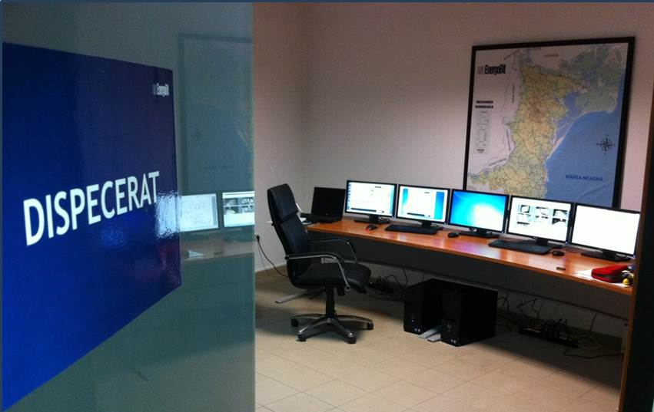
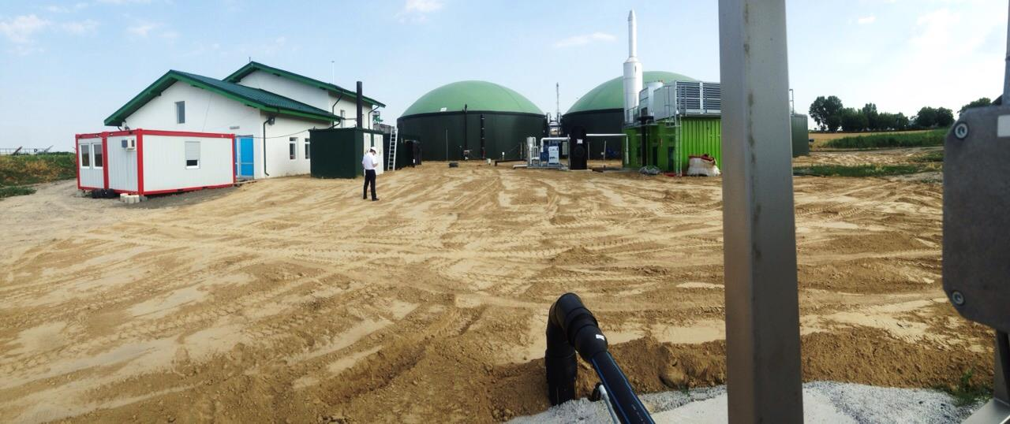
Referințe - Mentenanța și operarea sistemelor de producere a energiei din SRE

Slide 18
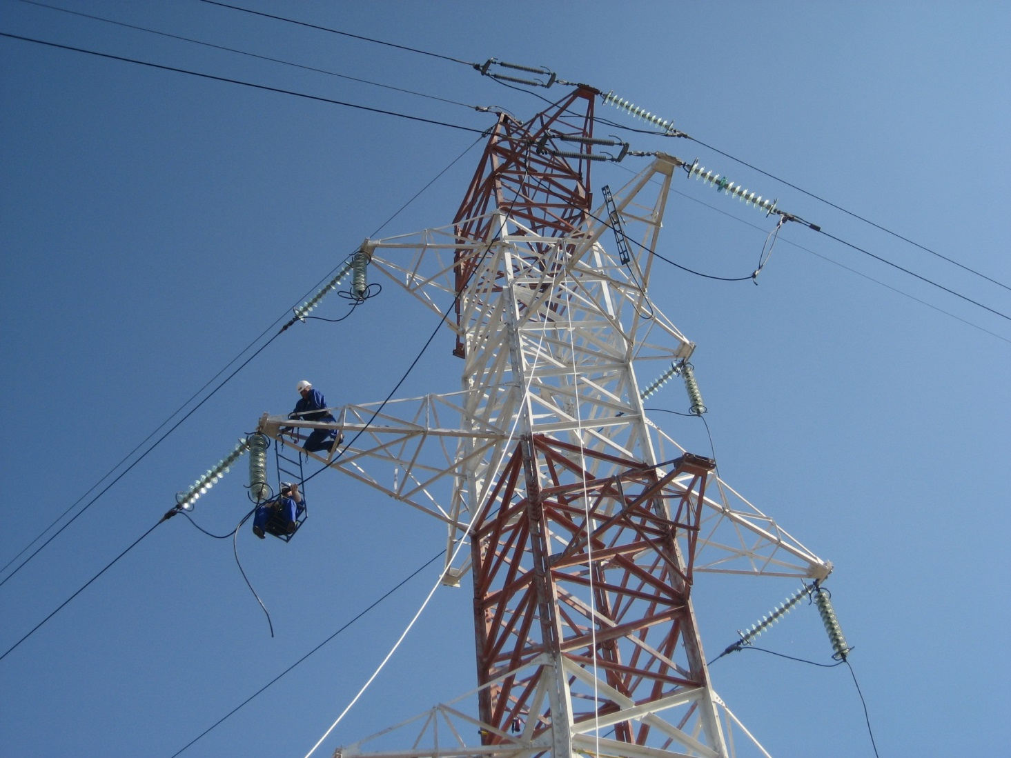
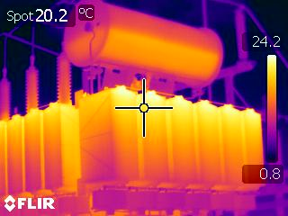
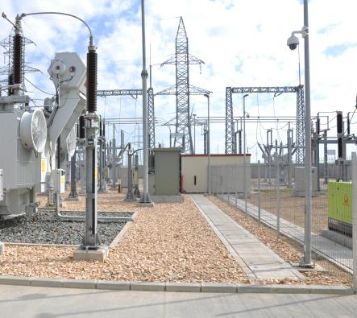
Referințe - Mentenanța instalațiilor de T&D

Slide 19
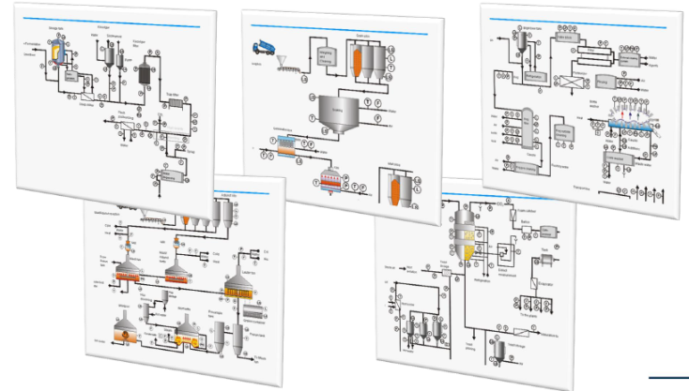
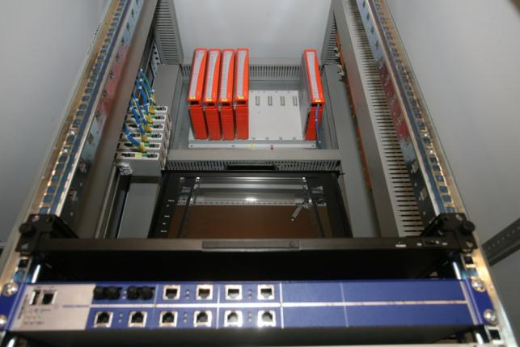
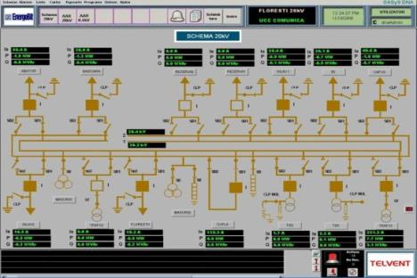
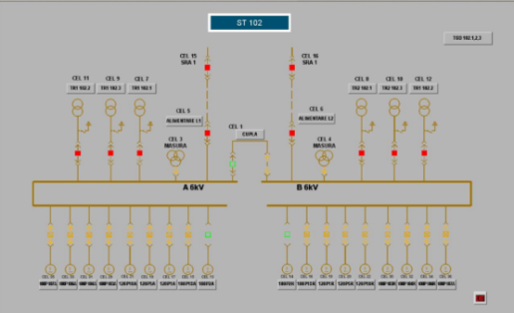
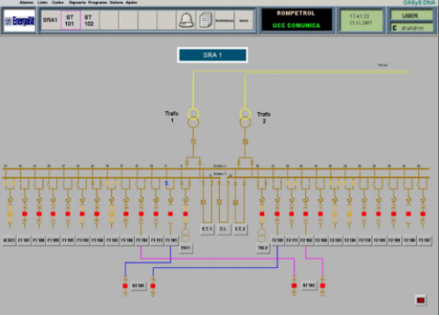
Referințe - Mentenanța preventivă a sistemelor de management și control (SCADA)
Asigură funcționarea sistemelor, instalațiilor și echipamentelor în parametrii normali pe toată durata de viață,
Intervenții remote și on site
Mentenanta software
Mentenanta hardware

Slide 20
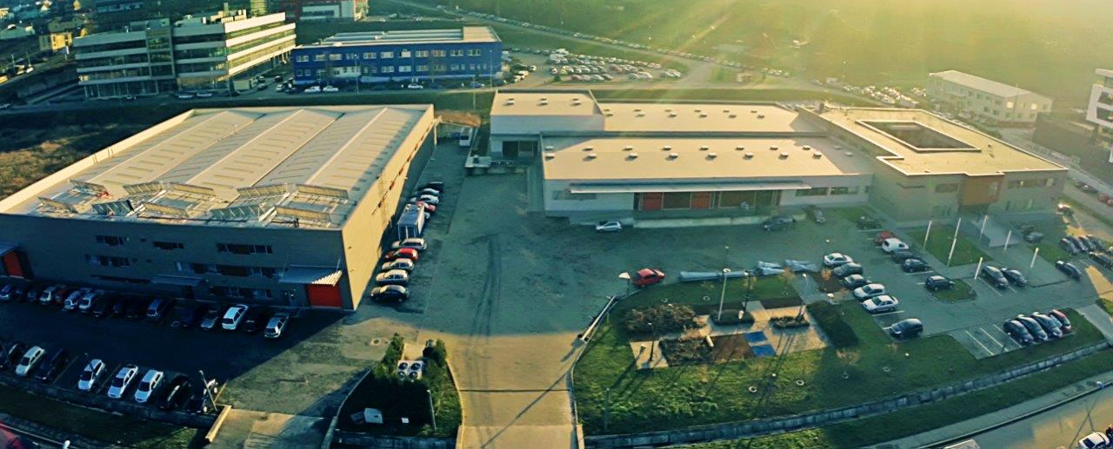
Pachetul de servicii pentru asigurarea performanței optime facilitează:
  -retrofit-ul sistemelor de alimentare cu energie electrică,
  -creșterea eficienței energetice în sistemele electrice.

Slide 21
Studii de caz
BUNE PRACTICI DIN EXPERIENȚA ENERGOBIT
Colaborările pentru asigurarea performanței
au permis (pe lângă realizarea mentenanței preventive) identificarea și planificarea unor intervenții de modernizare esențiale.

Slide 22
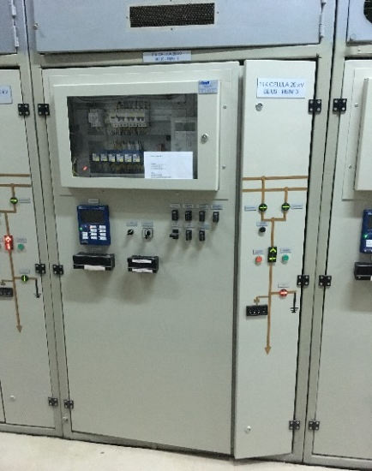
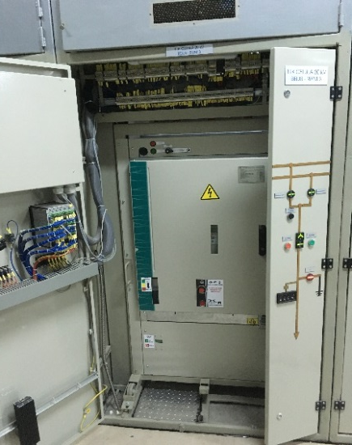
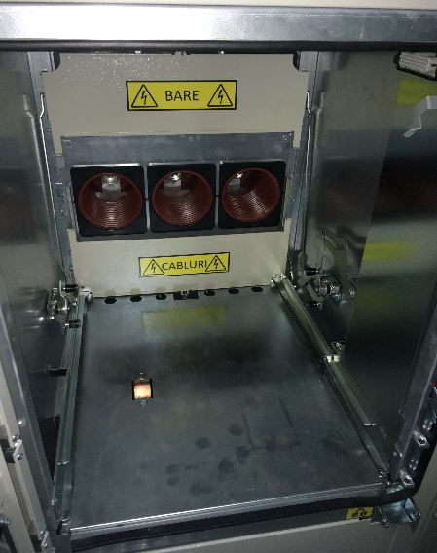
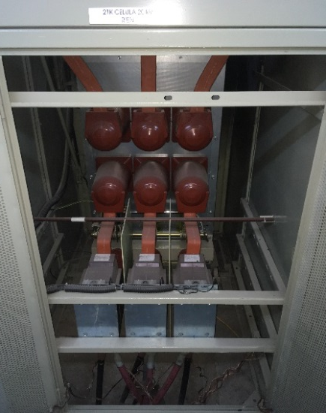
SOLUȚII PENTRU ASIGURAREA PERFORMANȚEI ENERGETICE
1. Modernizarea sistemului de alimentare cu energie electrică-
Retrofit al celulelor de MT utilizând soluția EnergoBit de kit prefabricat
Situație existentă:
celule de MT vechi;
întreruperi dese în alimentare, datorită functionării defectuoase a echipamentelor;
probleme în mentenanță datorită lipsei pieselor de schimb;
Abordarea ENERGOBIT – contract pentru suport tehnic în managementul performanței
Auditul sistemului
Conceptul tehnic al soluției
Productie și furnizare echipamente
Executie de lucrări
Suport în exploatare și mentenanță

Slide 23


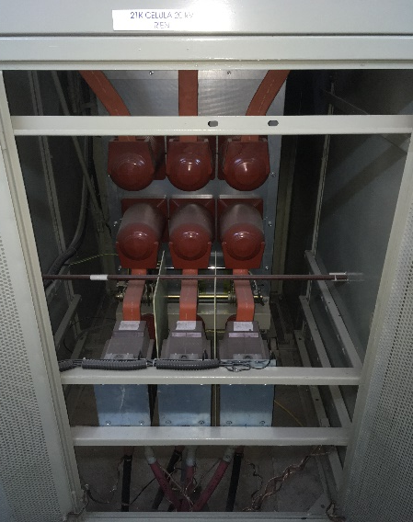
SOLUȚII PENTRU ASIGURAREA PERFORMANȚEI ENERGETICE
1. Modernizarea sistemului de alimentare cu energie electrică-
Retrofit al celulelor de MT utilizând soluția EnergoBit de kit prefabricat
Soluția adoptată:
- înlocuirea aparatajului de comutație cu întrerupătoare moderne, în vid, utilizând soluția de kit prefabricat;
- înlocuirea releelor de protecție vechi cu relee de protecție digitale;
Beneficii:
- scurtarea timpului de execuție și implicit a timpului de indisponibilizare a instalației utilizand kit-ul prefabricat;
- eliminarea problemelor legate de întreruperile în alimentare;
- fiabilitate crescută și siguranță ridicată în exploatare;
- usurință în realizarea mentenanței;

Slide 24
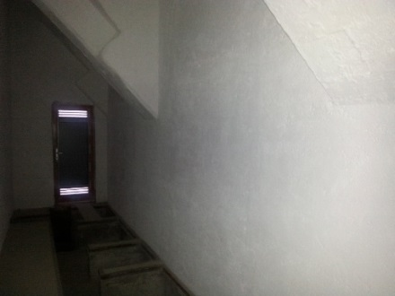
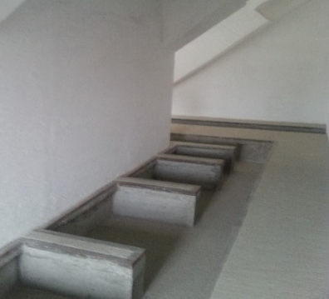
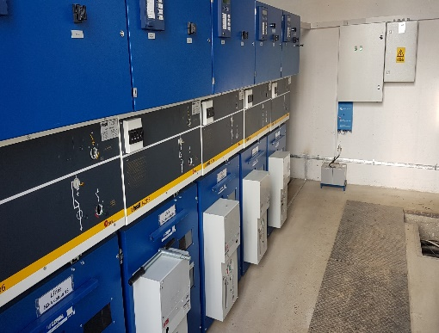
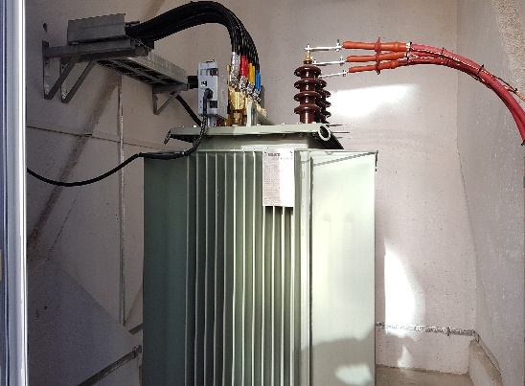
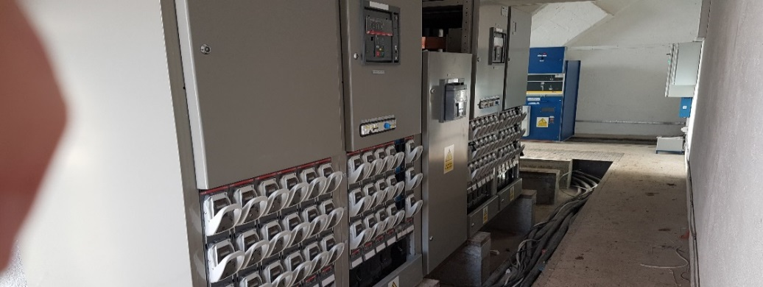
SOLUTII PENTRU ASIGURAREA PERFORMANȚEI ENERGETICE
2. Modernizarea sistemului de alimentare cu energie electrică și spor de putere utilizând produse EnergoBit
Situatie existentă:
- alimentare dintr-o singura linie de MT;
- întreruperi dese pe linia de alimentare;
- necesar spor de putere pentru extindere activitate;
Abordarea ENERGOBIT – contract pentru
suport tehnic în managementul performanței
Auditul sistemului
Conceptul tehnic al soluției
Productie și furnizare echipamente
Execuție de lucrări
Suport în exploatare și mentenanță
Planificare bugete – timp - KPI

Slide 25


SOLUȚII PENTRU ASIGURAREA PERFORMANȚEI ENERGETICE
2. Modernizarea sistemului de alimentare cu energie electrică și spor de putere utilizând produse EnergoBit
Soluția adoptată:
- construirea unui racord nou la o a 2-a linie de MT pentru asigurarea alimentării de rezervă;
- celule de MT noi, gama MOD 6, configurație conform noii situatii (2 celule de linie cu AAR, celulă măsură MT, celulă pentru transformatorul existent + celulă pentru noul transformator);
- transformator nou 1000KVA, pentru asigurarea sporului de putere;
- tablou general de JT aferent noului transformator + reconfigurare tablou existent astfel încât să existe
posibilitatea cuplarii și pe JT în eventualitatea
indisponibilității unuia dintre transformatoare;
Beneficii:
- eliminarea problemelor datorate întreruperilor pe MT;
- asigurarea sporului de putere necesar extinderii activității;
- fiabilitate crescută și siguranță ridicată în exploatare;
- ușurință în realizarea mentenanței;

Slide 26
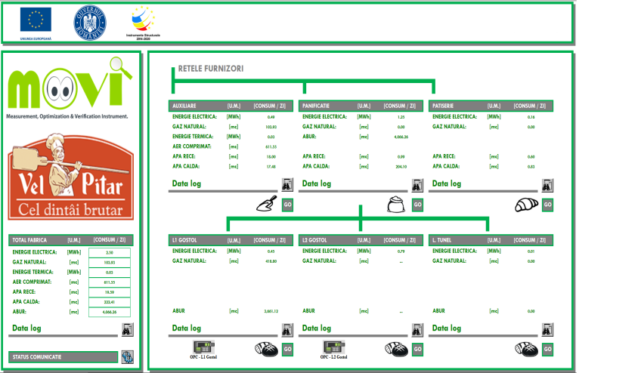
ASIGURAREA PERFORMANȚEI PRIN SOLUȚII DE INGINERIE ELECTRICĂ
3. Sistem integrat de management al energiei ZEUS PRO
      Sistem de măsură complex pentru instalația de alimentare cu energie electrică, instalația de distribuție apă, gaz și abur, instalare si integrare senzori de temperatura si umiditate,
      Integrare cu instalația de automatizare existentă, vizualizare date în timp real, generare rapoarte istorice, generare rapoarte consumuri, exportare date în format CSV,XLS,PDF,XML,
      Functionalități de alarmare (pierdere comunicatie, supratemperaturi, acces),
      Monitorizare temperaturi, umiditate, numar deschideri de usi la camerele controlate, zone cu mare consum energetic, echipamente mari consumatori,
      Protocoale de comunicatie standard: Modbus, impulsuri, DLMS, OPC
      Suport pentru calcul cost pe produs, sistemul reprezintă baza pentru optimizarea costurilor.

Slide 27
ALĂTURI DE CLIENT
DE LA CONCEPT PÂNĂ LA OPERARE ȘI MENTENANȚĂ
Pentru un pachet de servicii personalizat
soluții moderne, performante , eficiente energetic
ne puteți scrie:
marketing@energobit.com

